Slide 1
Powershell技術報告
2021 系統安全期末平時報告
報告者:
指導教授: 偉大的恩師 龍大大

Slide 2
Agenda
powershell
Powershell core
Powershell實戰
Powershell programming實戰
惡意powershell
惡意powershell偵測
學習心得

Slide 3
Powershell
實戰

Slide 4
Powershell
https://zh.wikipedia.org/wiki/Windows_PowerShell

Slide 5
Powershell
本節介紹Powershell
基本觀念

Slide 6
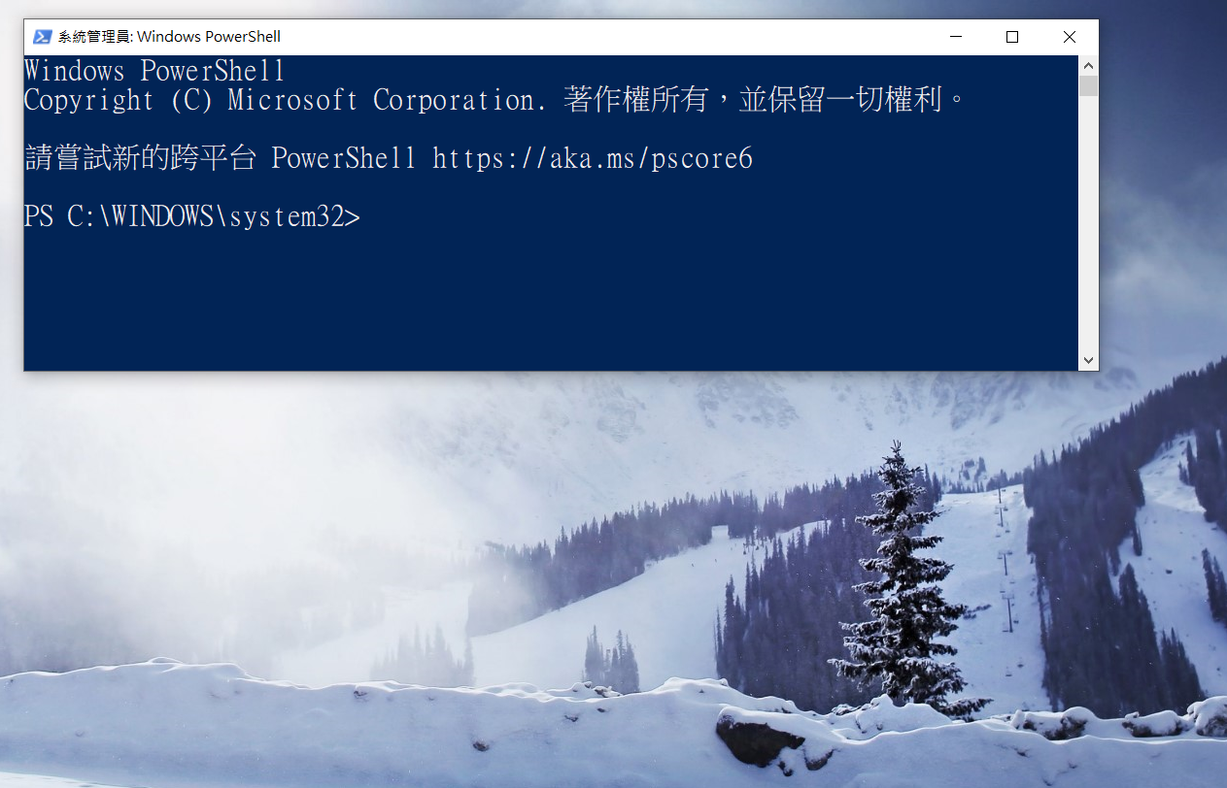
使用系統管理員身分執行powershell

Slide 7
Powershell 指令(cmdlet)格式
動詞-名詞
Verb-Noun
Get-Command
取得
拿到
指令

Slide 8
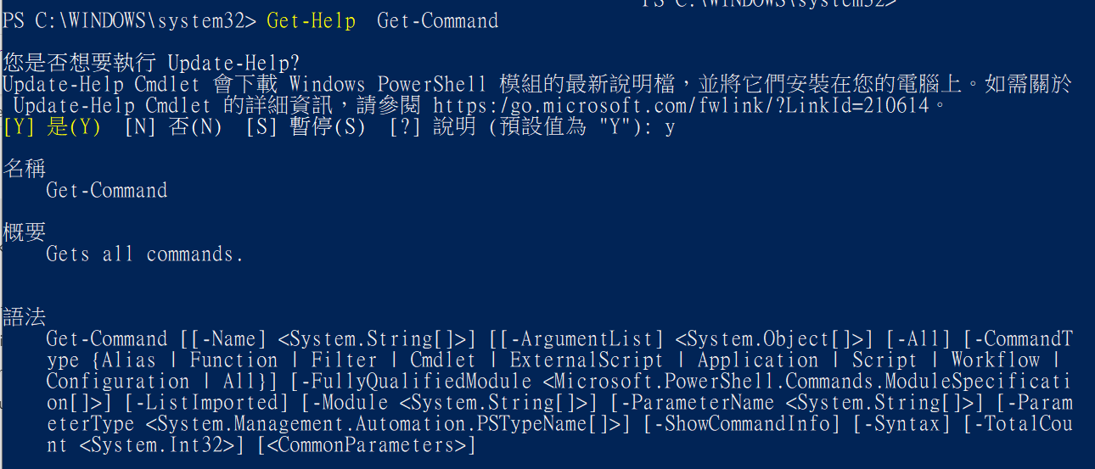

Slide 9
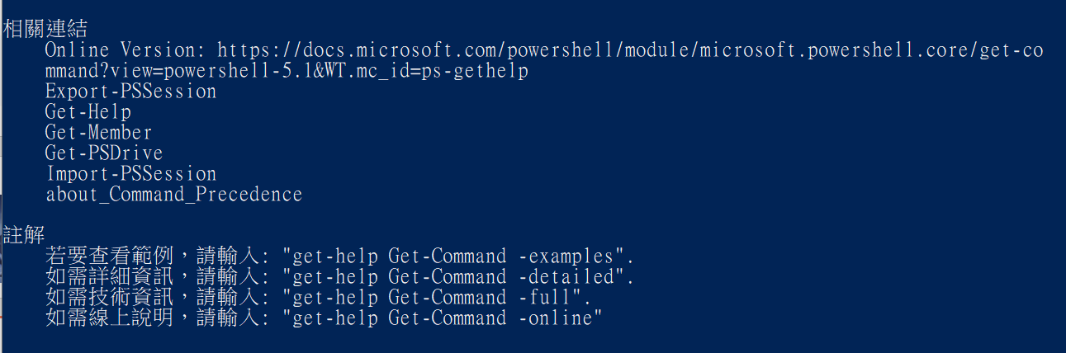

Slide 10
Get-Command -Type Cmdlet

Slide 11
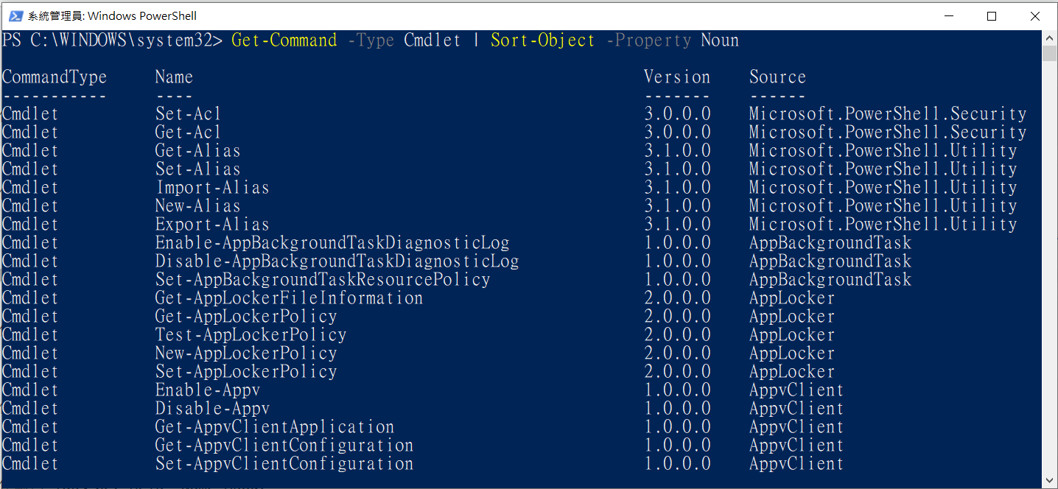
Get-Command -Type Cmdlet | Sort-Object -Property Noun

Slide 12
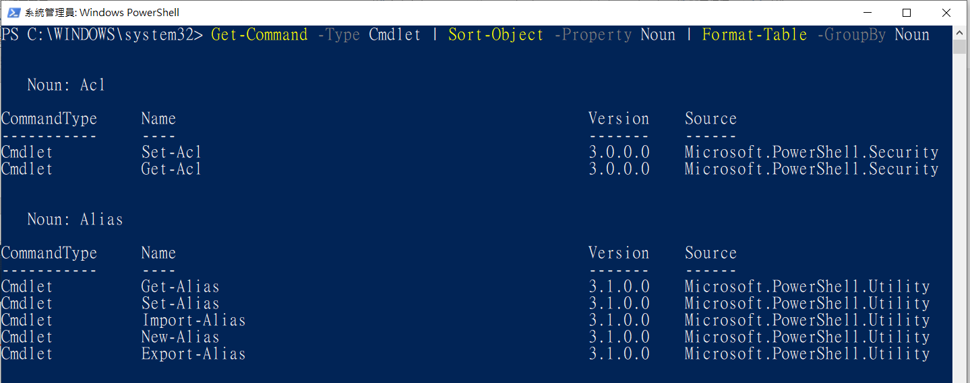
Get-Command -Type Cmdlet | Sort-Object -Property Noun | Format-Table -GroupBy Noun

Slide 13
Powershell
本節介紹Powershell script language
基本觀念

Slide 14
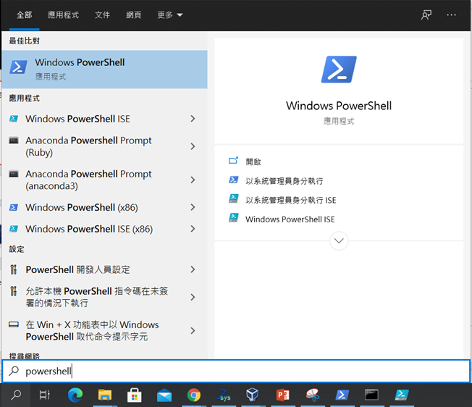
使用系統管理員身分執行powershell ISE

Slide 15
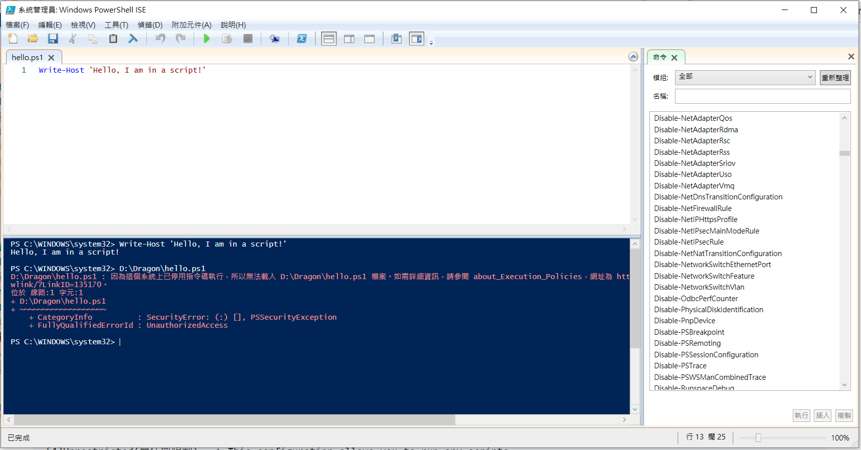
powershell ISE
execution policy 執行策略

Slide 16
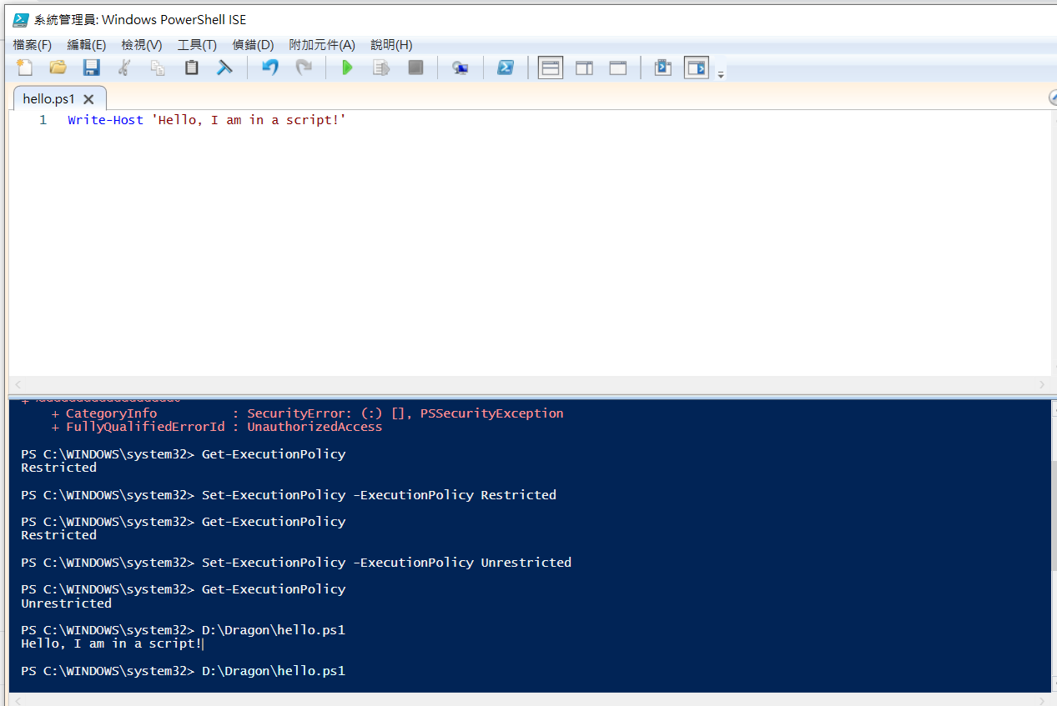
execution policy 執行策略

Slide 21
學習心得

